Slide 1
МОУ Лесная СОШ
Экологический проект на тему:
Лесными тропами Урочищ
Работу выполнила:
Ученица 11 класса МОУ Лесная СОШ
Смирнова Виктория
Руководитель работы:
Биолог МОУ Лесная СОШ Жигалова М.А.
Август – январь 2014 – 2015 год

Slide 2
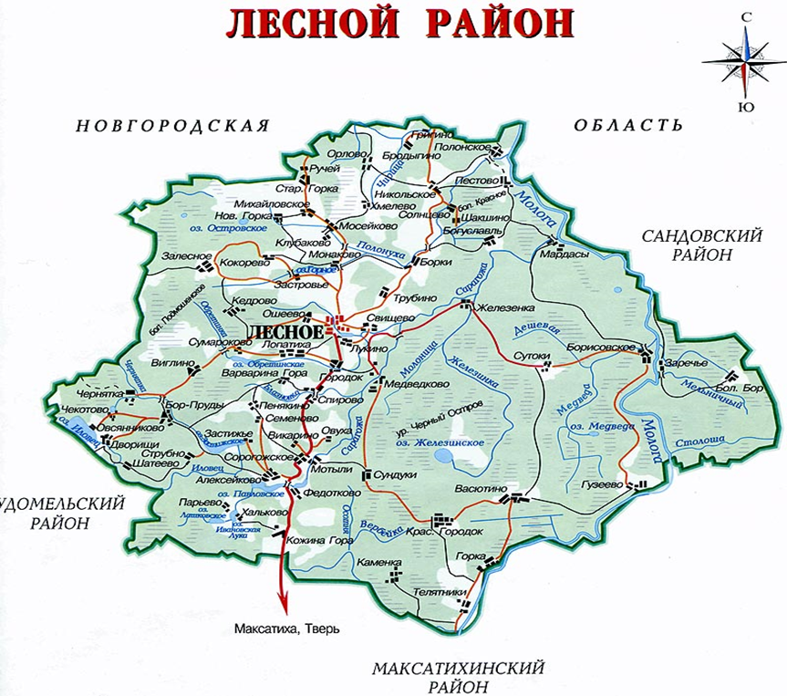

Slide 3
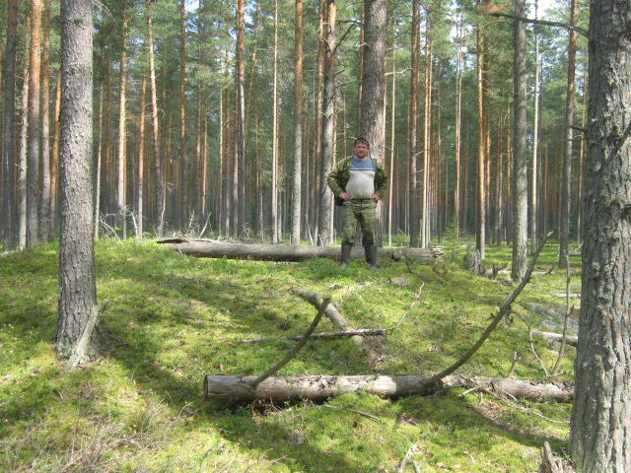
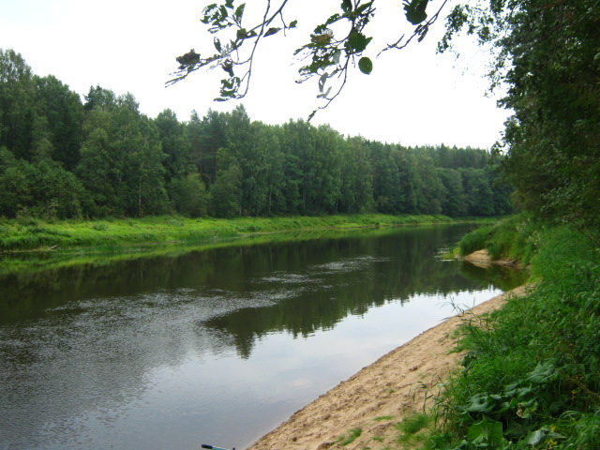
Актуальность
Леса - основной зональный тип растительности. Главные лесообразующие породы –
ель, сосна, береза, осина, ольха, дуб.
Так же встречаются рябина, крушина, малина, брусника, черника, кислица, различные мхи, хвощи, плауны и папоротники.

Slide 4
  Целью настоящей работы является представление подробных характеристик Урочищ, как ООПТ.
В соответствии с поставленной целью решались следующие задачи:
1) Обозначение особо охраняемых Урочищ Лесного района.
2)Обработка паспортных данных на Урочища.
3)Представление материалов лесной таксации Лесного лесхоза.
4)Освоение работы с квартальными сетками по квадратам и выделам.
5)Разработка мер по охране природных памятников Лесного района.

Slide 5
Методика Работы
Данный исследовательский проект осуществлялся с августа 2014 года по январь 2015 года. В период с августа по сентябрь проводились экологические экспедиции. В ходе работы над проектом применялись следующие методы:
1. Закладка геоботанических площадок для определения типа леса.
2. Камеральная обработка данных и определение растений с помощью Атласов- определителей.
3. Изучение материалов таксации Лесного района Тверской области.
4. Фотографирование объектов.
5.Составление диаграмм.
P.S. Геоботанические описания проводились на площадках 10м х 10м ( одна площадка в центре каждого из 8 Урочищ).

Slide 6
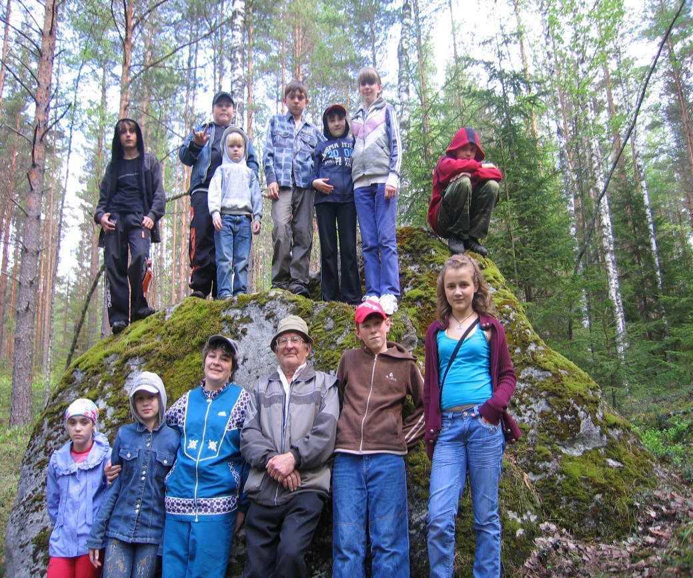
Урочище Рябиниха
Значение – региональное (памятник природы)
Место в природе: Лесной лесхоз
Заболотское лесничество
Кв. 180
Площадь – 10,7 га
Лесная экосистема.
Тип почвы дерново-подзолистый. Породный состав:6Е3ОС1Б.
Возраст около 80 лет.
Тип леса - ельник кисличник. Преобладающий бонитет 2.
Характер памятника природы: комплексный

Slide 7
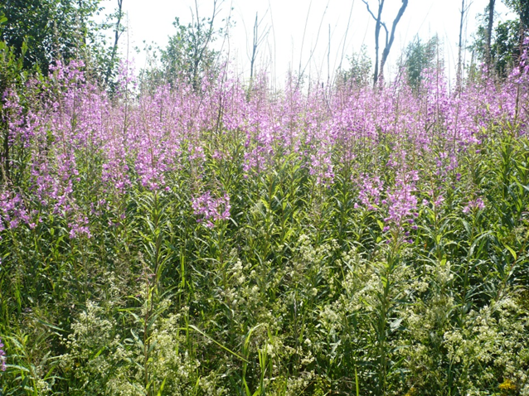
Урочище Долгий Мост
№ квартала | № выдела | Площадь, га | Тип леса
185 | 25 | 28 | СБР В2

Slide 8
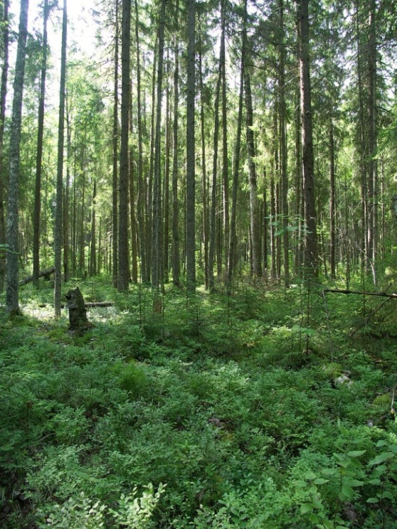
Урочище Сенькин Бор
Значение – региональное (памятник природы)
Место в природе: Лесной лесхоз
Медведковское лесничество
Кв 89ч, 79ч, 90ч
Площадь – 111,1 га
Лесная экосистема.
Типы почв: подзолистые и песчаные.
Породный состав: сосновый бор.
Тип леса: сосняк лишайниковый. Преобладающий бонитет: 2-3.
Лесные культуры сосны разного возраста.

Slide 9
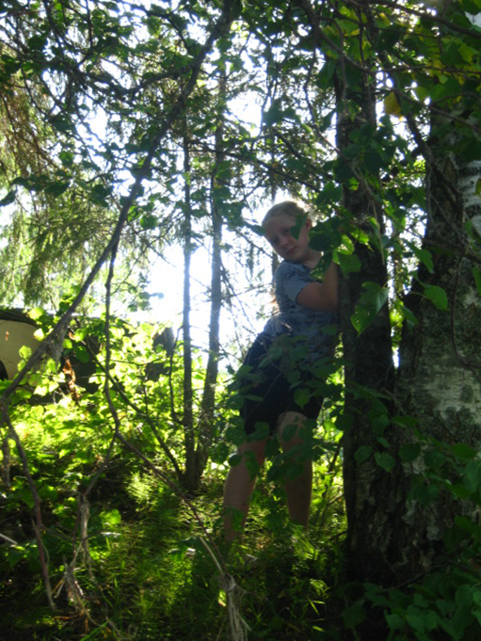
Урочище Гористые
№ квартала | № выдела | Площадь, га | Тип леса
70 | 16 | 6,6 | СЧ В3
 | 21 | 6 | СЧ В3
72 | 7 | 16,5 | СЧ В3
73 | 7 | 6 | СЧ В3

Slide 10
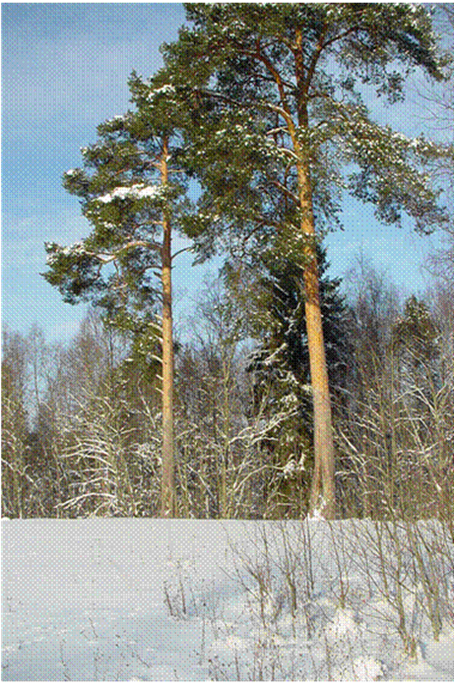
Урочище Лентьево
Значение – региональное (памятник природы)
Место в природе: Лесной лесхоз
Заболотское лесничество
Кв. 175
Площадь – 48,9 га
Лесная экосистема.
Тип почвы дерново-подзолистая, песчаная. Породный состав: сосновый бор.
Возраст около 90 лет. Тип леса сосняк брусничник. Преобладающий бонитет 2. В напочвенном покрове присутствие майского ландыша. Большое количество ягодников клюквы, брусники, черники.
Характер памятника природы: ботанический

Slide 11
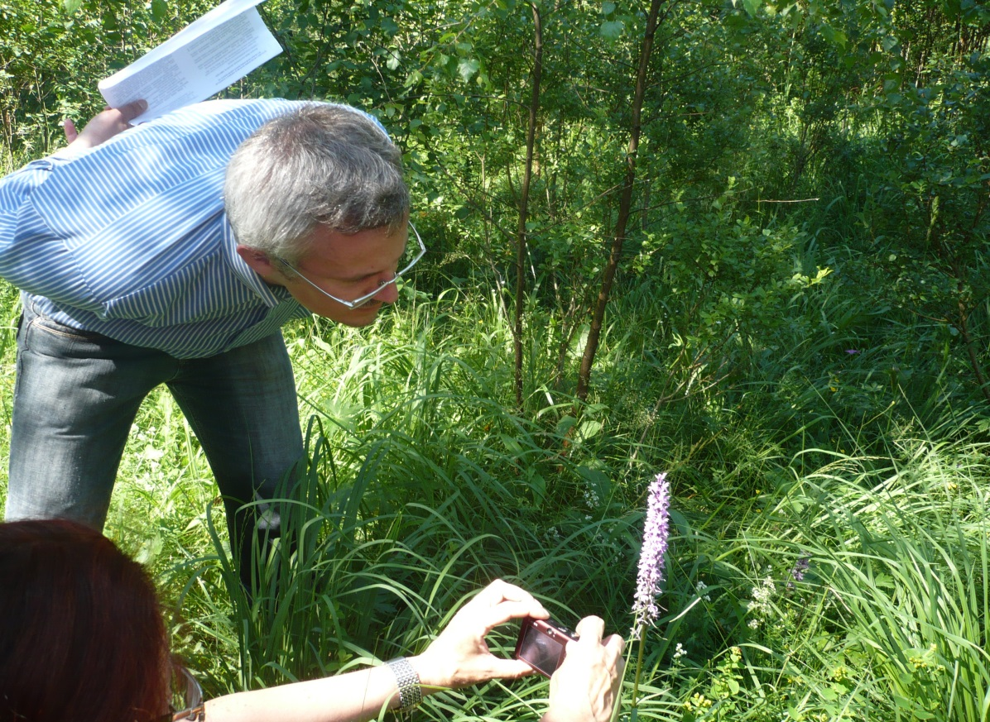
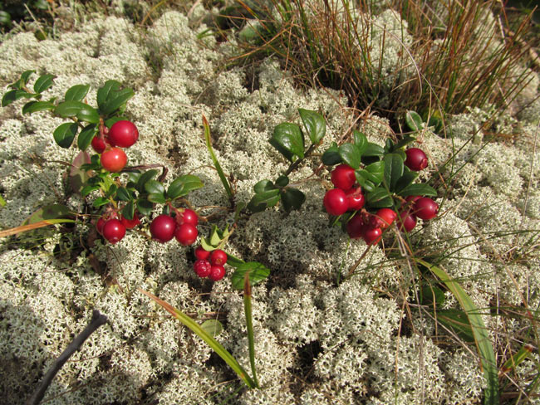
Урочище Тёплый Бор
№ квартала | № выдела | Площадь, га | Тип леса
184 | 27 | 27 | СБР В2

Slide 12
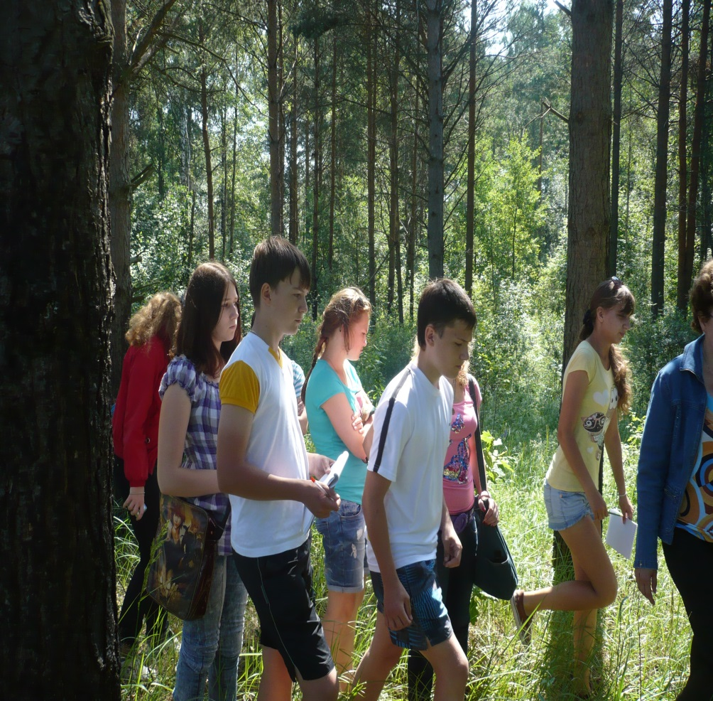
Урочище Овсяники
Значение – региональное (памятник природы)
Место в природе: Лесной лесхоз
Заболотское лесничество
Кв. 194
Площадь – 43,3 га
Лесная экосистема.
Тип почвы дерново-подзолистая. Породный состав: сосновый бор. Возраст около 70-80 лет. Тип леса сосняк брусничник. Преобладающий бонитет 2. Расположено на берегу реки Кеза. Место отдыха людей.
Характер памятника природы: ботанический.

Slide 13
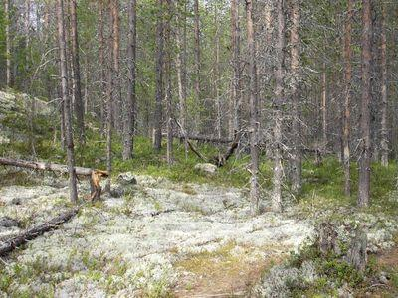
Урочище Бирюли
№ квартала | № выдела | Площадь, га | Тип леса
109 | 1-28 | 81 | СЧ В3

Slide 14
Выводы
1. Лесной район богат лесными ресурсами.
На моей Родине находится 30 особо охраняемых природных территорий регионального уровня – из них 8 Урочищ, являющихся памятниками природы.
2. На все ООПТ Лесного района оформлены достаточно подробные паспорта, однако, в целом степень, изученности биоразнообразия особо охраняемых природных территорий - Урочищ Лесного района достаточно низкая.

Slide 15
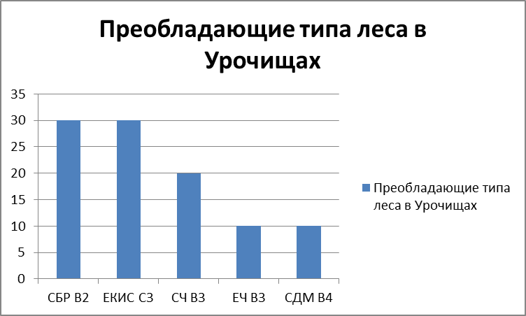
Выводы
3. Таким образом, видно, что преобладающими типами леса в Урочищах являются сосняки брусничники, ельники кисличники, и сосняки черничные, ельники черничные. Однако все остальные типы лесных сообществ, присутствуют.

Slide 16
Порогское кв.109 (весь) | Урочище Бирюли | 6 | Ягодники
Заболотское кв.180 (5) | Урочище Рябиниха | 9 | Еловые насаждения
Заболотское кв.184 (27) | Урочище Теплый Бор | 23 | Сосновые насаждения
Заболотское кв.185 (25, 26) | Урочище Долгий Мост | 36 | Сосновые насаждения
Заболотское кв.194 (8, 9, 15-17, 20, 21) | Урочище Овсяники | 46 | Сосновые насаждения
Заболотское кв.175 (весь) | Урочище Лентьево | 49 | Сосновые насаждения
Медведковское Кв.62 (13, 18, 20, 23-25) кв.70 (1-4, 11, 12, 14, 16-18, 21, 27), кв.72 (6-8), кв.73 (1, 7, 10, 17) | Урочище Гористые | 107 | Хвойные насаждения ягодники
Медведковское Кв.79 (14, 15, 22, 23), кв.80 (8-16), кв.89 (6-8), кв.90 (1, 15, 16) | Урочище Сенькин Бор | 111 | Сосновые насаждения ягодники

Slide 17
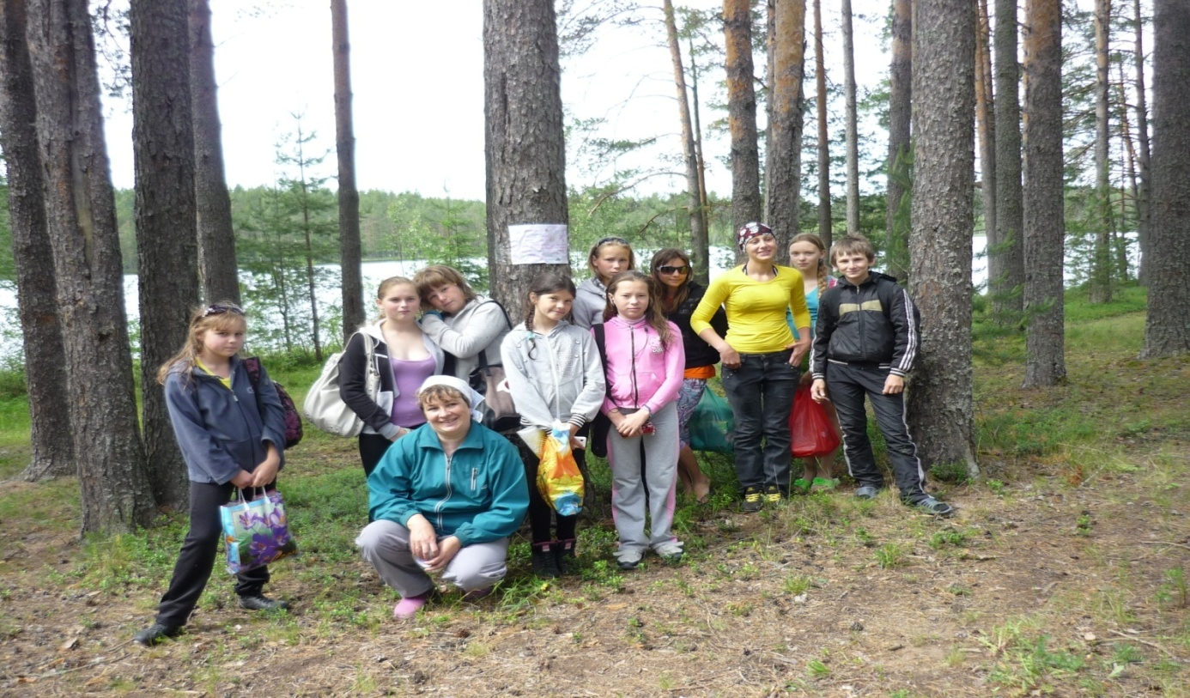
Меры по охране Урочищ Лесного района:
Продолжение акции «Чистый берег»
Выявление очагов поражения лесопосадок вредителями во время походов по родному краю
Регулярные лесопосадки, прополки молодняка участниками школьного лесничества «Сосенка»
Привлечение и разъяснение общественности в необходимости изучения и охраны ООПТ на ежегодных научно – практических конференциях « Эрудит», « Умники и умницы» , « Мир вокруг нас»

